Slide 1

«Агрософт:Весовая»
Разработано
для агропредприятий
с учетом особенностей сельскохозяйственного производства

Slide 2
«Агрософт:Весовая»
Возможности программы:
Получение веса с различных весовых терминалов
CAS CI, Vishay, НАИС, Тензо-М, Alex&SE, A12E, D2002E, Физтех, HBM, Vesar, XK, МВ110-224, Метрол ВПТ, МИДЛ МИ ВДА, НВТ-9, Веста ТСК-5
Подключается любое количество ip камер для фотографирования объекта взвешивания
RFID идентификация объекта взвешивания (автомобиля, прицепа…)
Идентификация объекта взвешивания через распознавание номера транспортного средства
Идентификация объекта через чтение штрих и QR-code
Доступ к базе через интернет
Тонкий и WEB клиент

Slide 3
«Агрософт:Весовая»
Распределенные базы данных
Запрет на редактирование результатов взвешивания
Использование талонной системы учета учета урожая (СП-5, СП-6, СП-7)
Формирование товарно-транспортных накладных на основании взвешивания
Использование распоряжений на отгрузку продукции при реализации с контролем объемов отгрузки и автотранспорта
обмен данными с «1С:БСХП», «1С:КУСХП» и «1С:Спутниковый мониторинг»
…

Slide 4
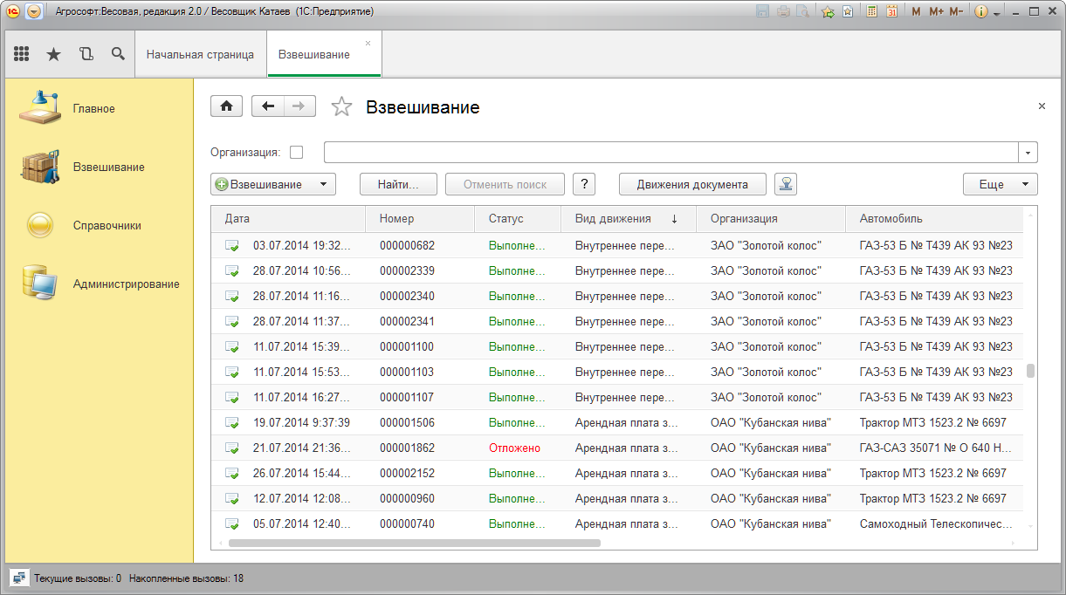
«Агрософт:Весовая»

Slide 5
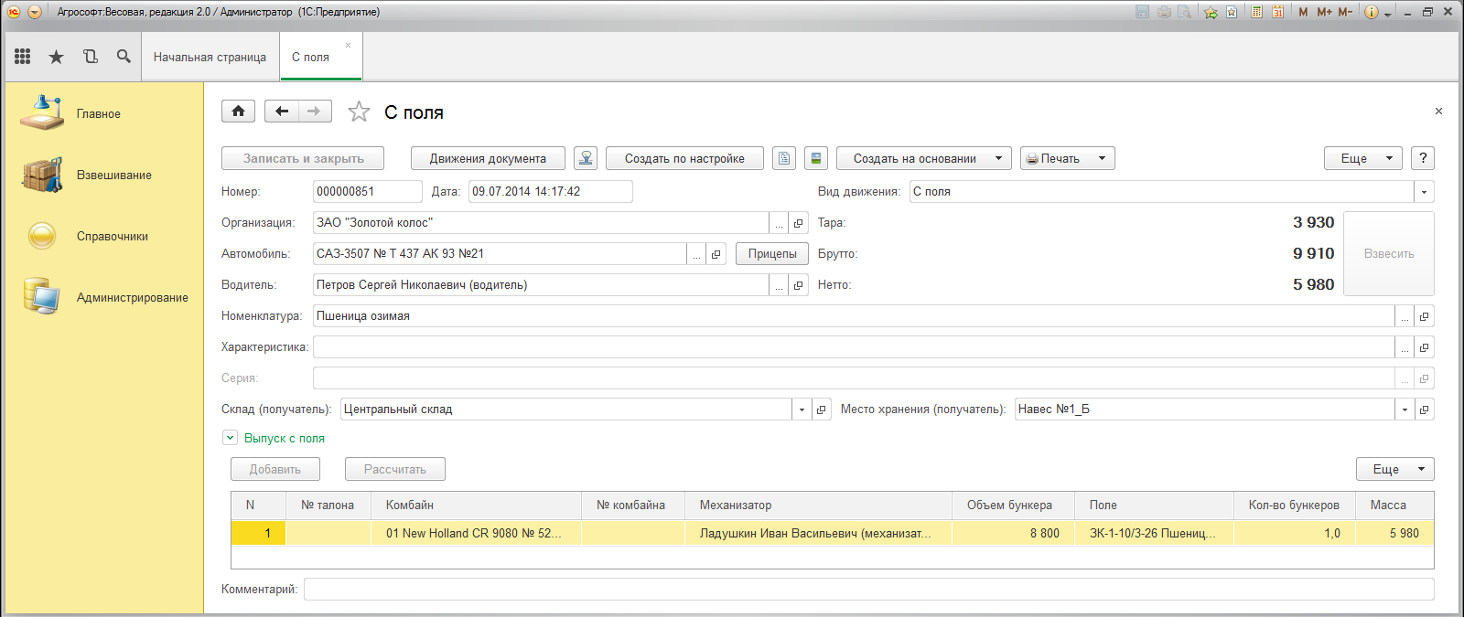
«Агрософт:Весовая»

Slide 6
«Агрософт:Весовая»
Отчеты:
Баланс продукции
Отчеты по товарам складах и местах хранения
Реестр приема зерна весовщиком
Выписка из реестра о намолоте зерна
Отчеты по автомобилям
Отчеты по комбайнам, механизаторам и полям
Отчет о производстве продукции
Журнал взвешивания (детальный)
Реестр выдачи арендной платы за земельную долю
Отчет об использовании талонов
Сверка талонов
Выполнение условий поставок по договорам
…

Slide 7
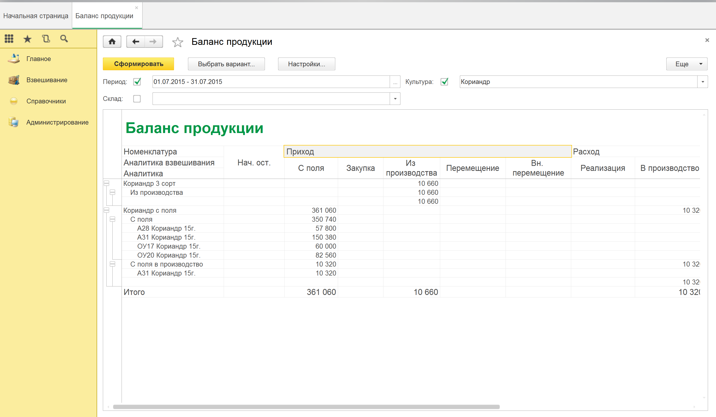
«Агрософт:Весовая»

Slide 8
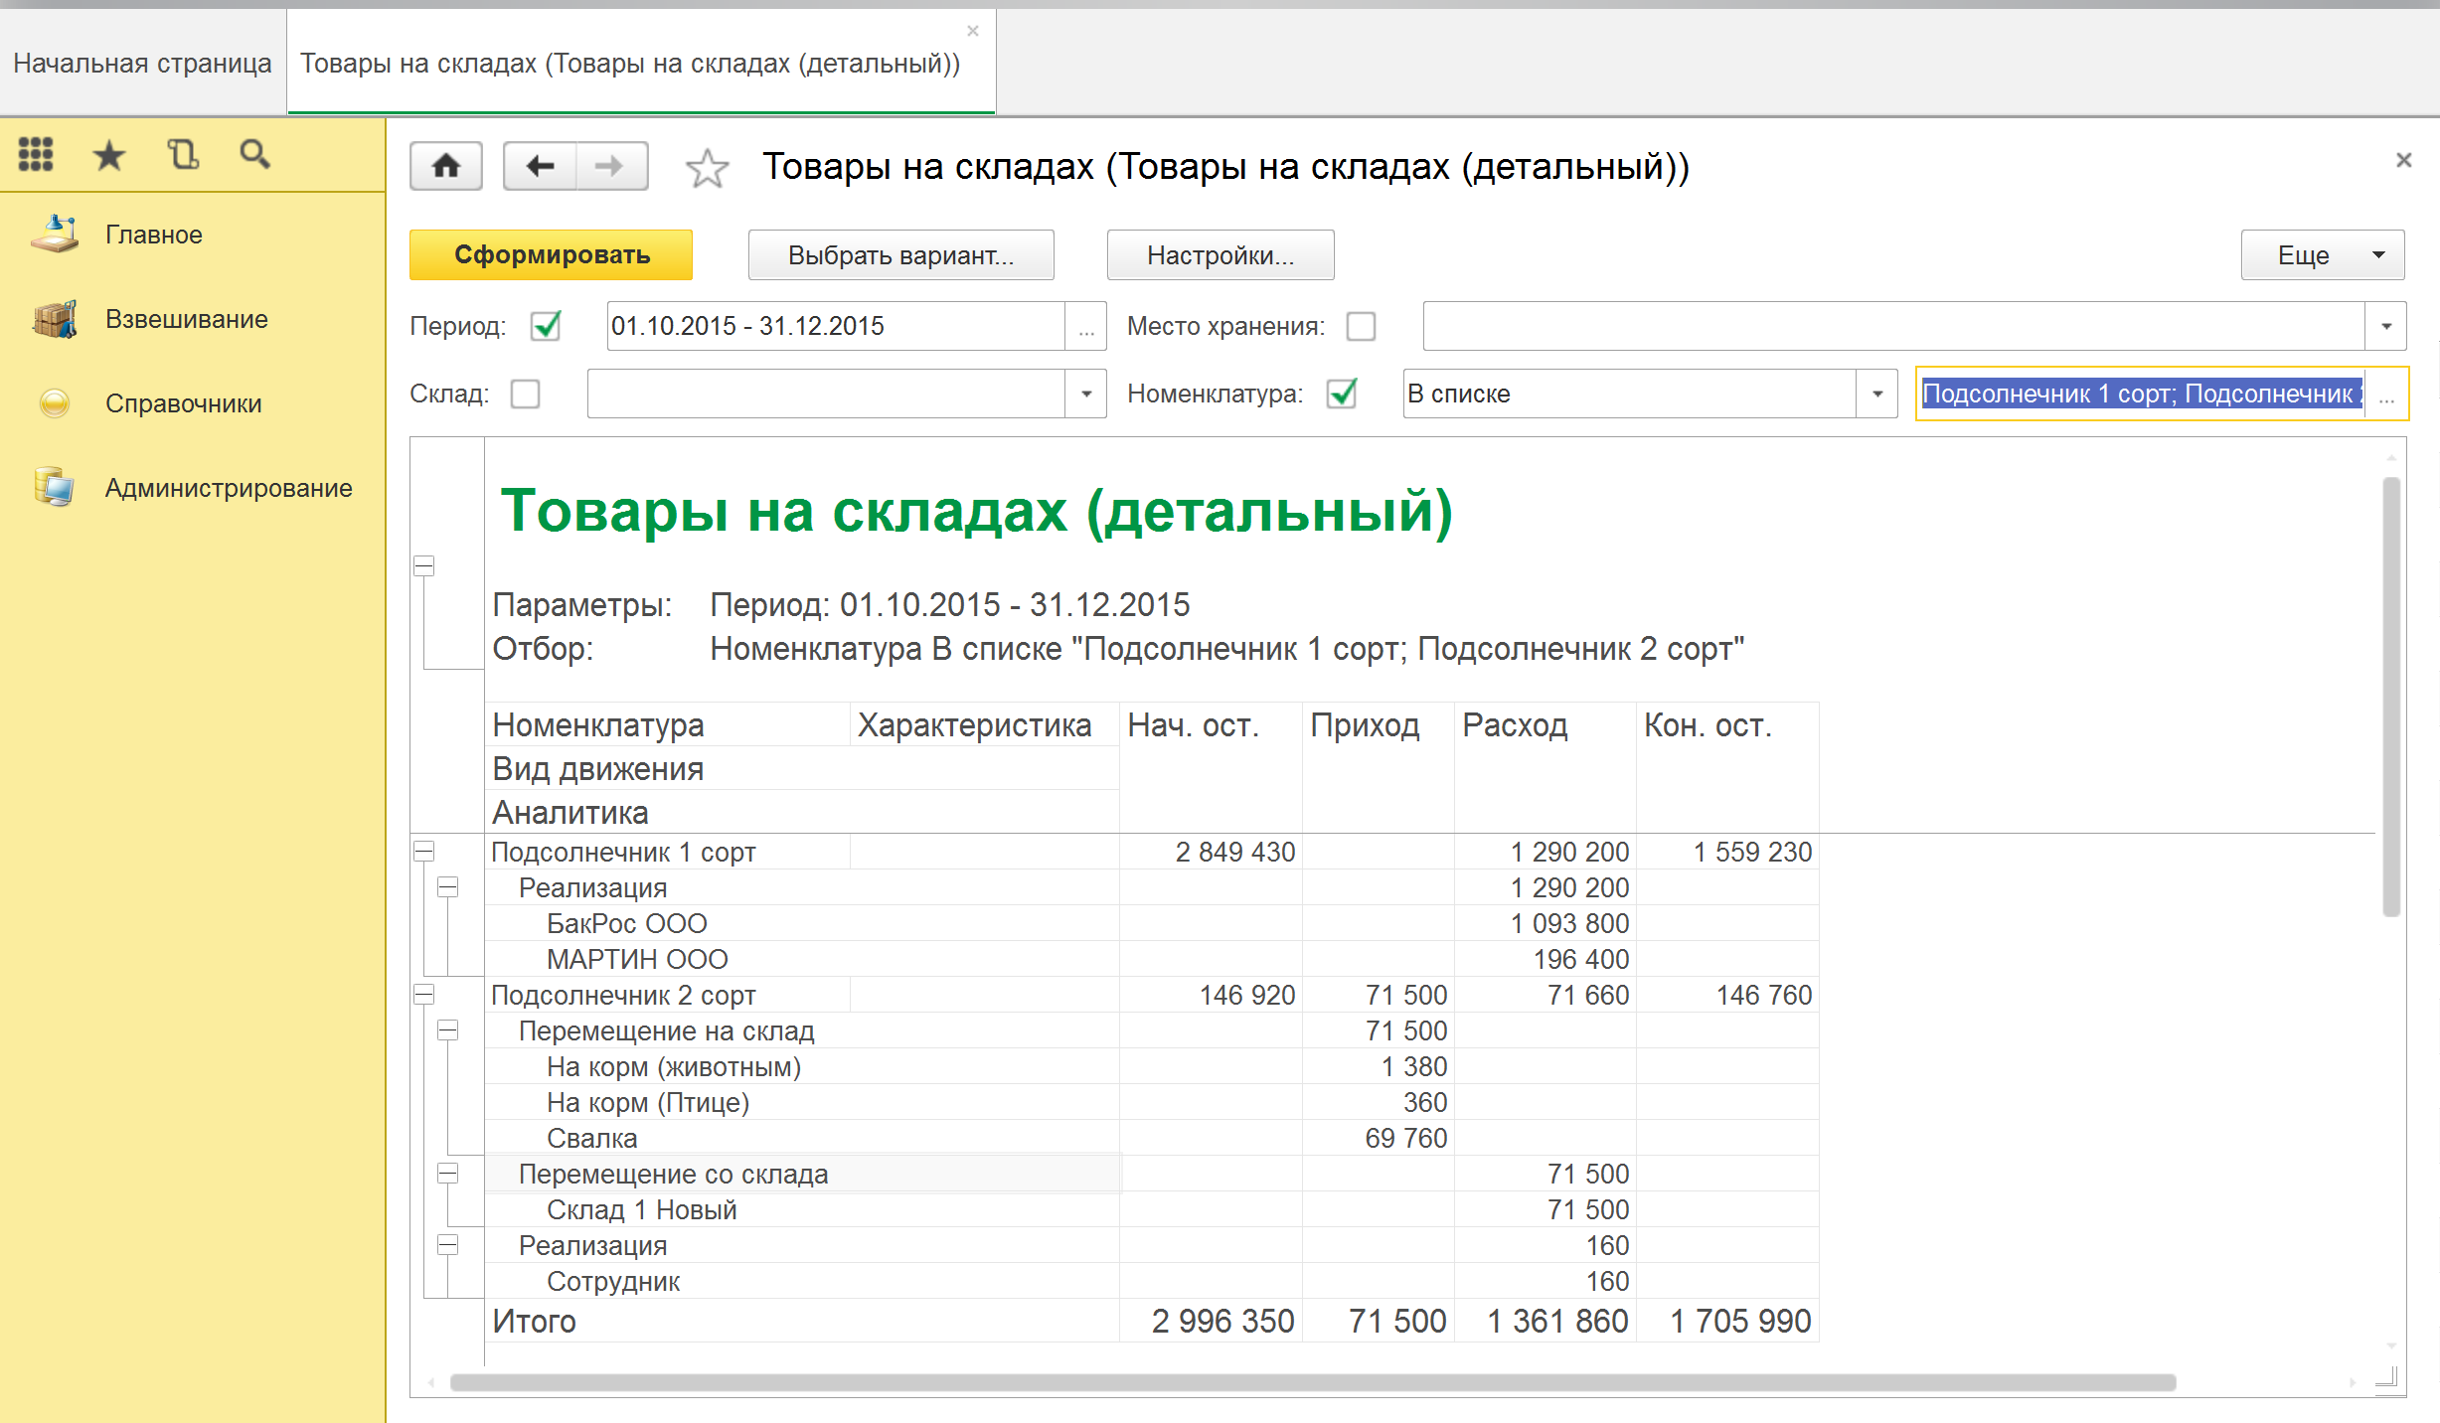
«Агрософт:Весовая»

Slide 9
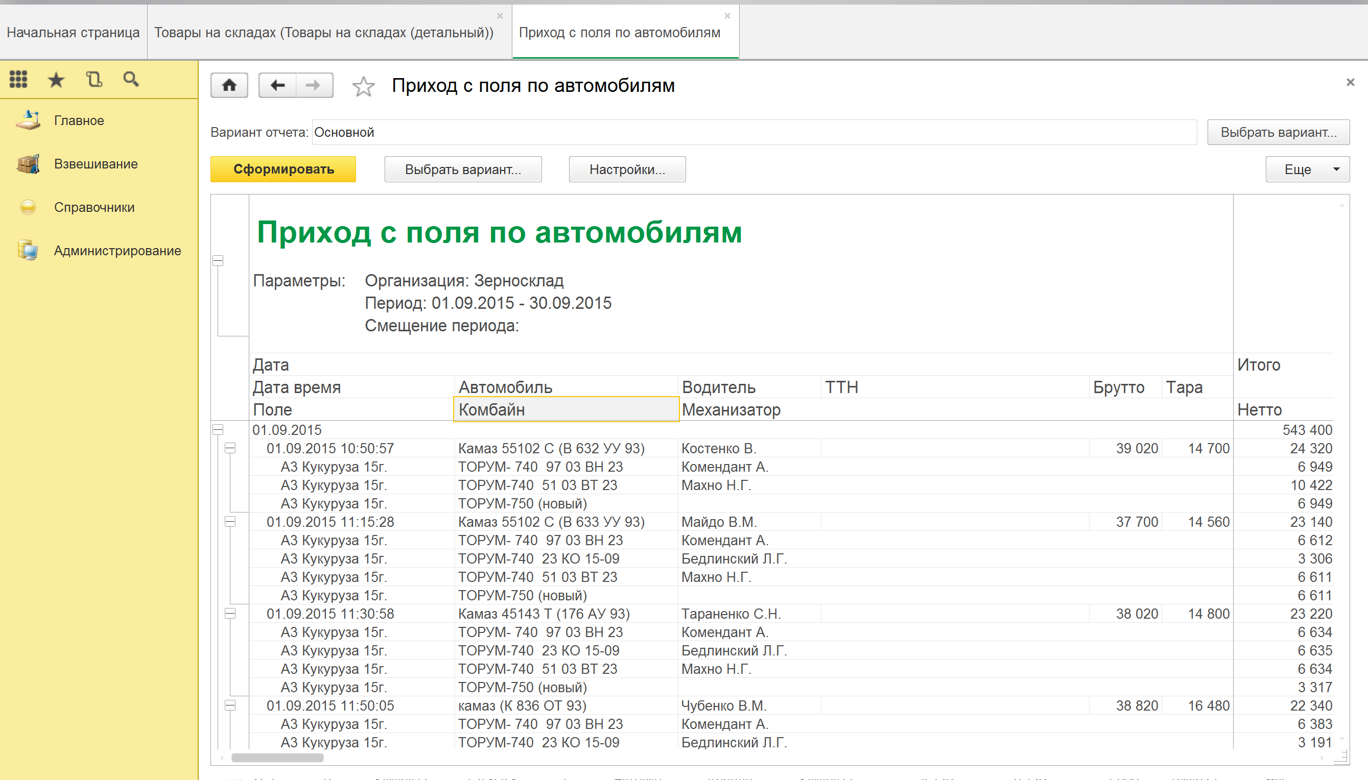
«Агрософт:Весовая»

Slide 10
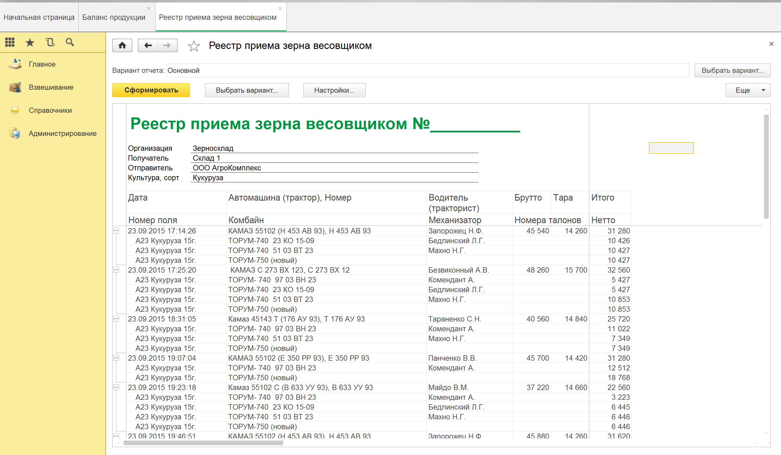
«Агрософт:Весовая»

Slide 11



Все готово для работы с вашей программой
Агрософт:Весовая
1С:Коплексный учет сельскохозяйственного предприятия
1С:Бухгалтерия сельскохозяйственного предприятия
1С:Спутниковый мониторинг

Slide 12
Все интересующие вопросы по представленным конфигурациям вы можете задать на сайте http://www.agrosoft.ru в разделе «Техподержка» - «Форум»
или по телефонам:
+7(495) 215-51-74
+7(861) 647-97-51

